Slide 1
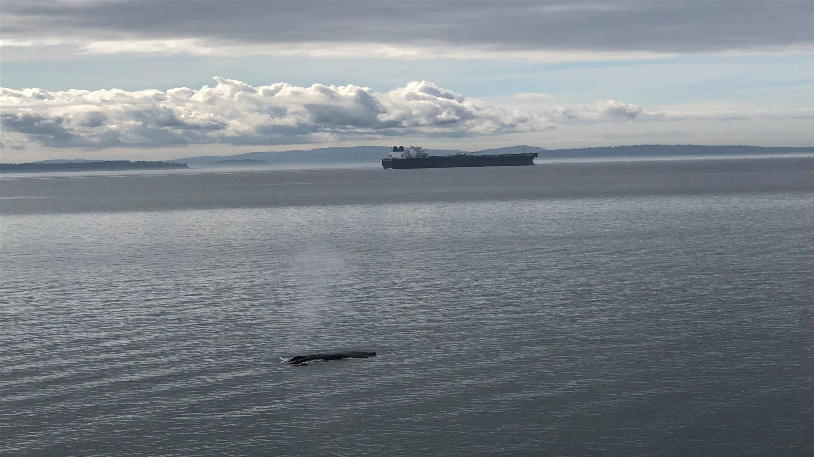
Transports Canada
Gestion des données de la station d’écoute sous-marine du passage Boundary
Notes:
One of the two arrays being deployed in May 2020.

Slide 2
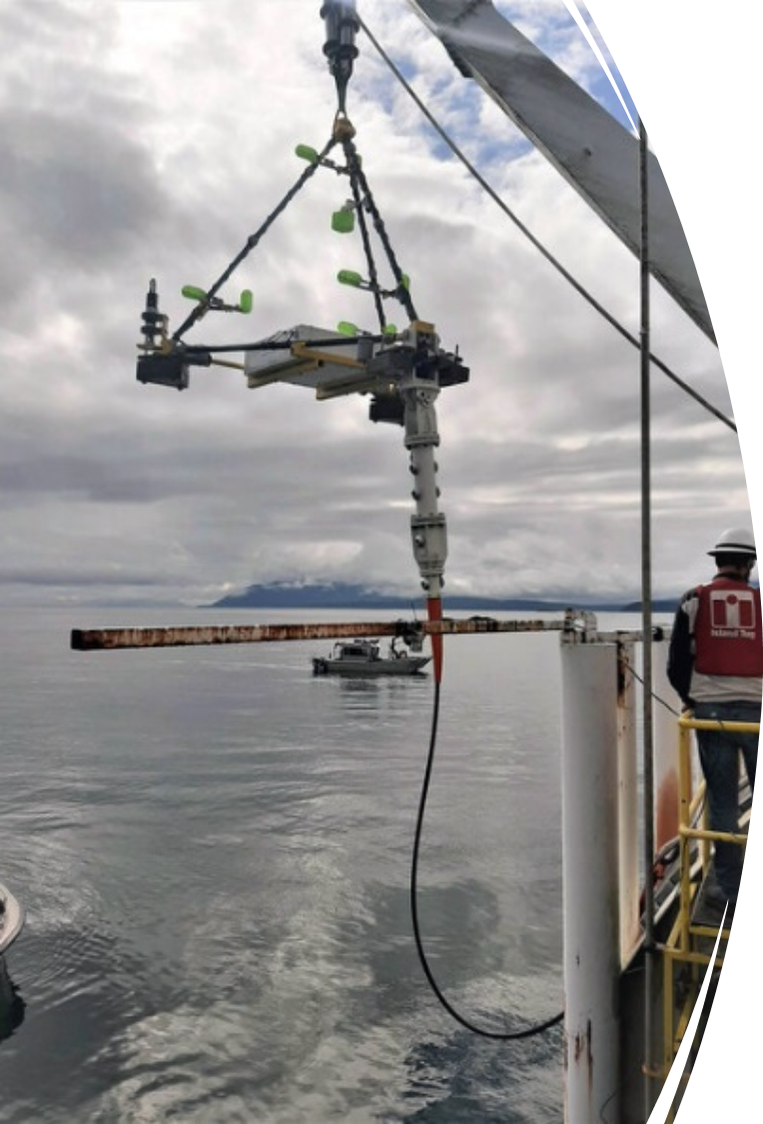
Projet de station d’écoute sous-marine
Les partenaires de ce projet sont notamment Transports Canada, JASCO Applied Sciences et le Programme ECHO du port de Vancouver.
Située sur la route maritime du passage Boundary et relié par câble à la côte d’East Point, sur l’île Saturna, en Colombie-Britannique.
Les principaux objectifs du projet sont les suivants :
Mesurer avec exactitude les émissions sonores des milliers de grands navires qui naviguent dans le passage Boundary;
Détecter et localiser les mammifères marins qui appellent;
Mesurer les niveaux de bruit océanique sur plusieurs années et en faire un suivi.
Le système câblé a été installé en mai 2020. Depuis, il a fonctionné presque en tout temps.

Slide 3
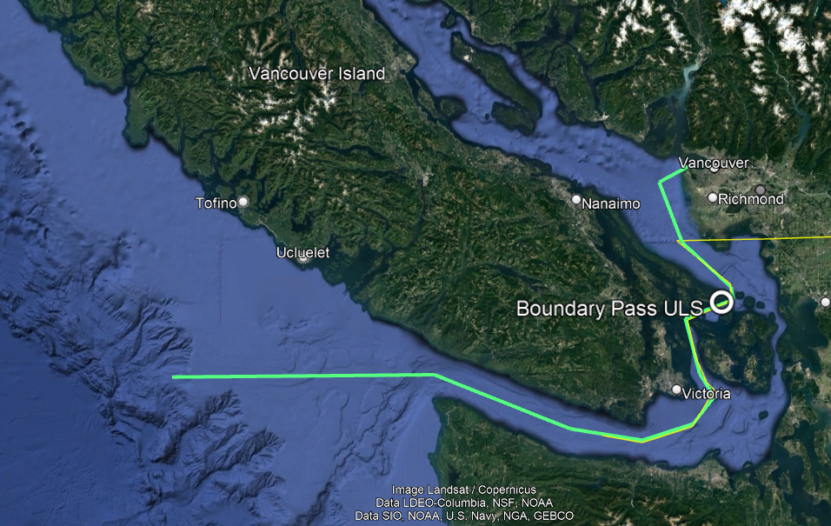
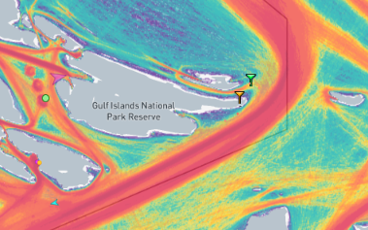
Emplacement
Le passage Boundary est situé sous la route maritime à destination de Vancouver, en Colombie-Britannique, au Canada.
La route maritime entrante et la route maritime sortante sont adjacentes. Par conséquent, il est possible d’effectuer un suivi de la circulation dans les deux directions.
L’emplacement est assez profond (190 mètres) pour obtenir des mesures du bruit rayonné sous l’eau conformément aux normes ANSI S12.64 et ISO 17208-1.
La densité d’épaulards résidents du sud, une espèce en voie de disparition, est relativement élevée. Par conséquent, il est possible d’effectuer un suivi du comportement des mammifères marins en présence de navires et d’atténuer les incidences de ces navires.

Slide 4
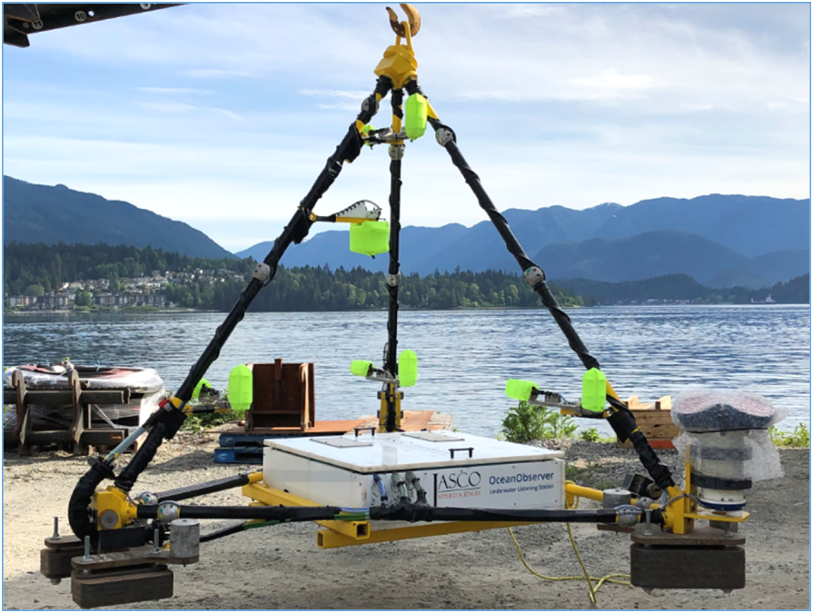
Capteurs
Données acoustiques : huit hydrophones; quatre HTI-96-MIN et quatre GeoSpectrum M-36.
Système d’acquisition de données JASCO Observer, fréquence d’échantillonnage de 512 kéch./s, 24 bits, avec roulis, tangage, lacet et compas, et surveillance de l’alimentation.
Projecteur acoustique : GeoSpectrum M18C-4.0 avec contrôleur d’enregistreur acoustique multicanal autonome JASCO.
Courants marins : courantomètre acoustique à effet Doppler Teledyne RDI 150 kHz.
Température et salinité : diffuseur en continu et en temps réel de la conductivité, de la température et de la profondeur d’AML intégré.
Caméras vidéo avec lumières.
Sur la côte :
Récepteur SIA (position et vitesse des navires);
Données météorologiques de la station météorologique du parc d’East Point, à deux kilomètres de la station d’écoute sous-marine;
GPS (serveur NTP synchronisé)

Slide 5
Déploiement du réseau d’hydrophones

Slide 6
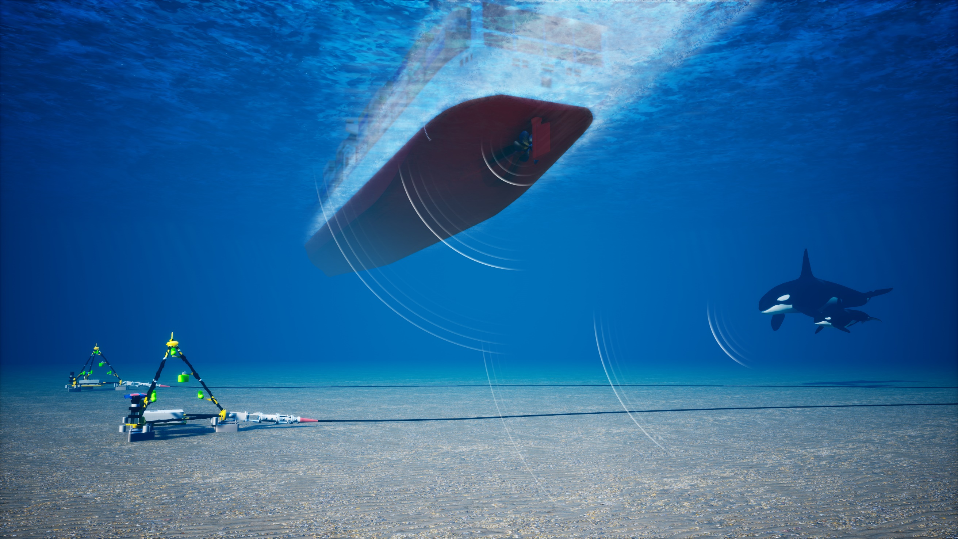

Slide 7
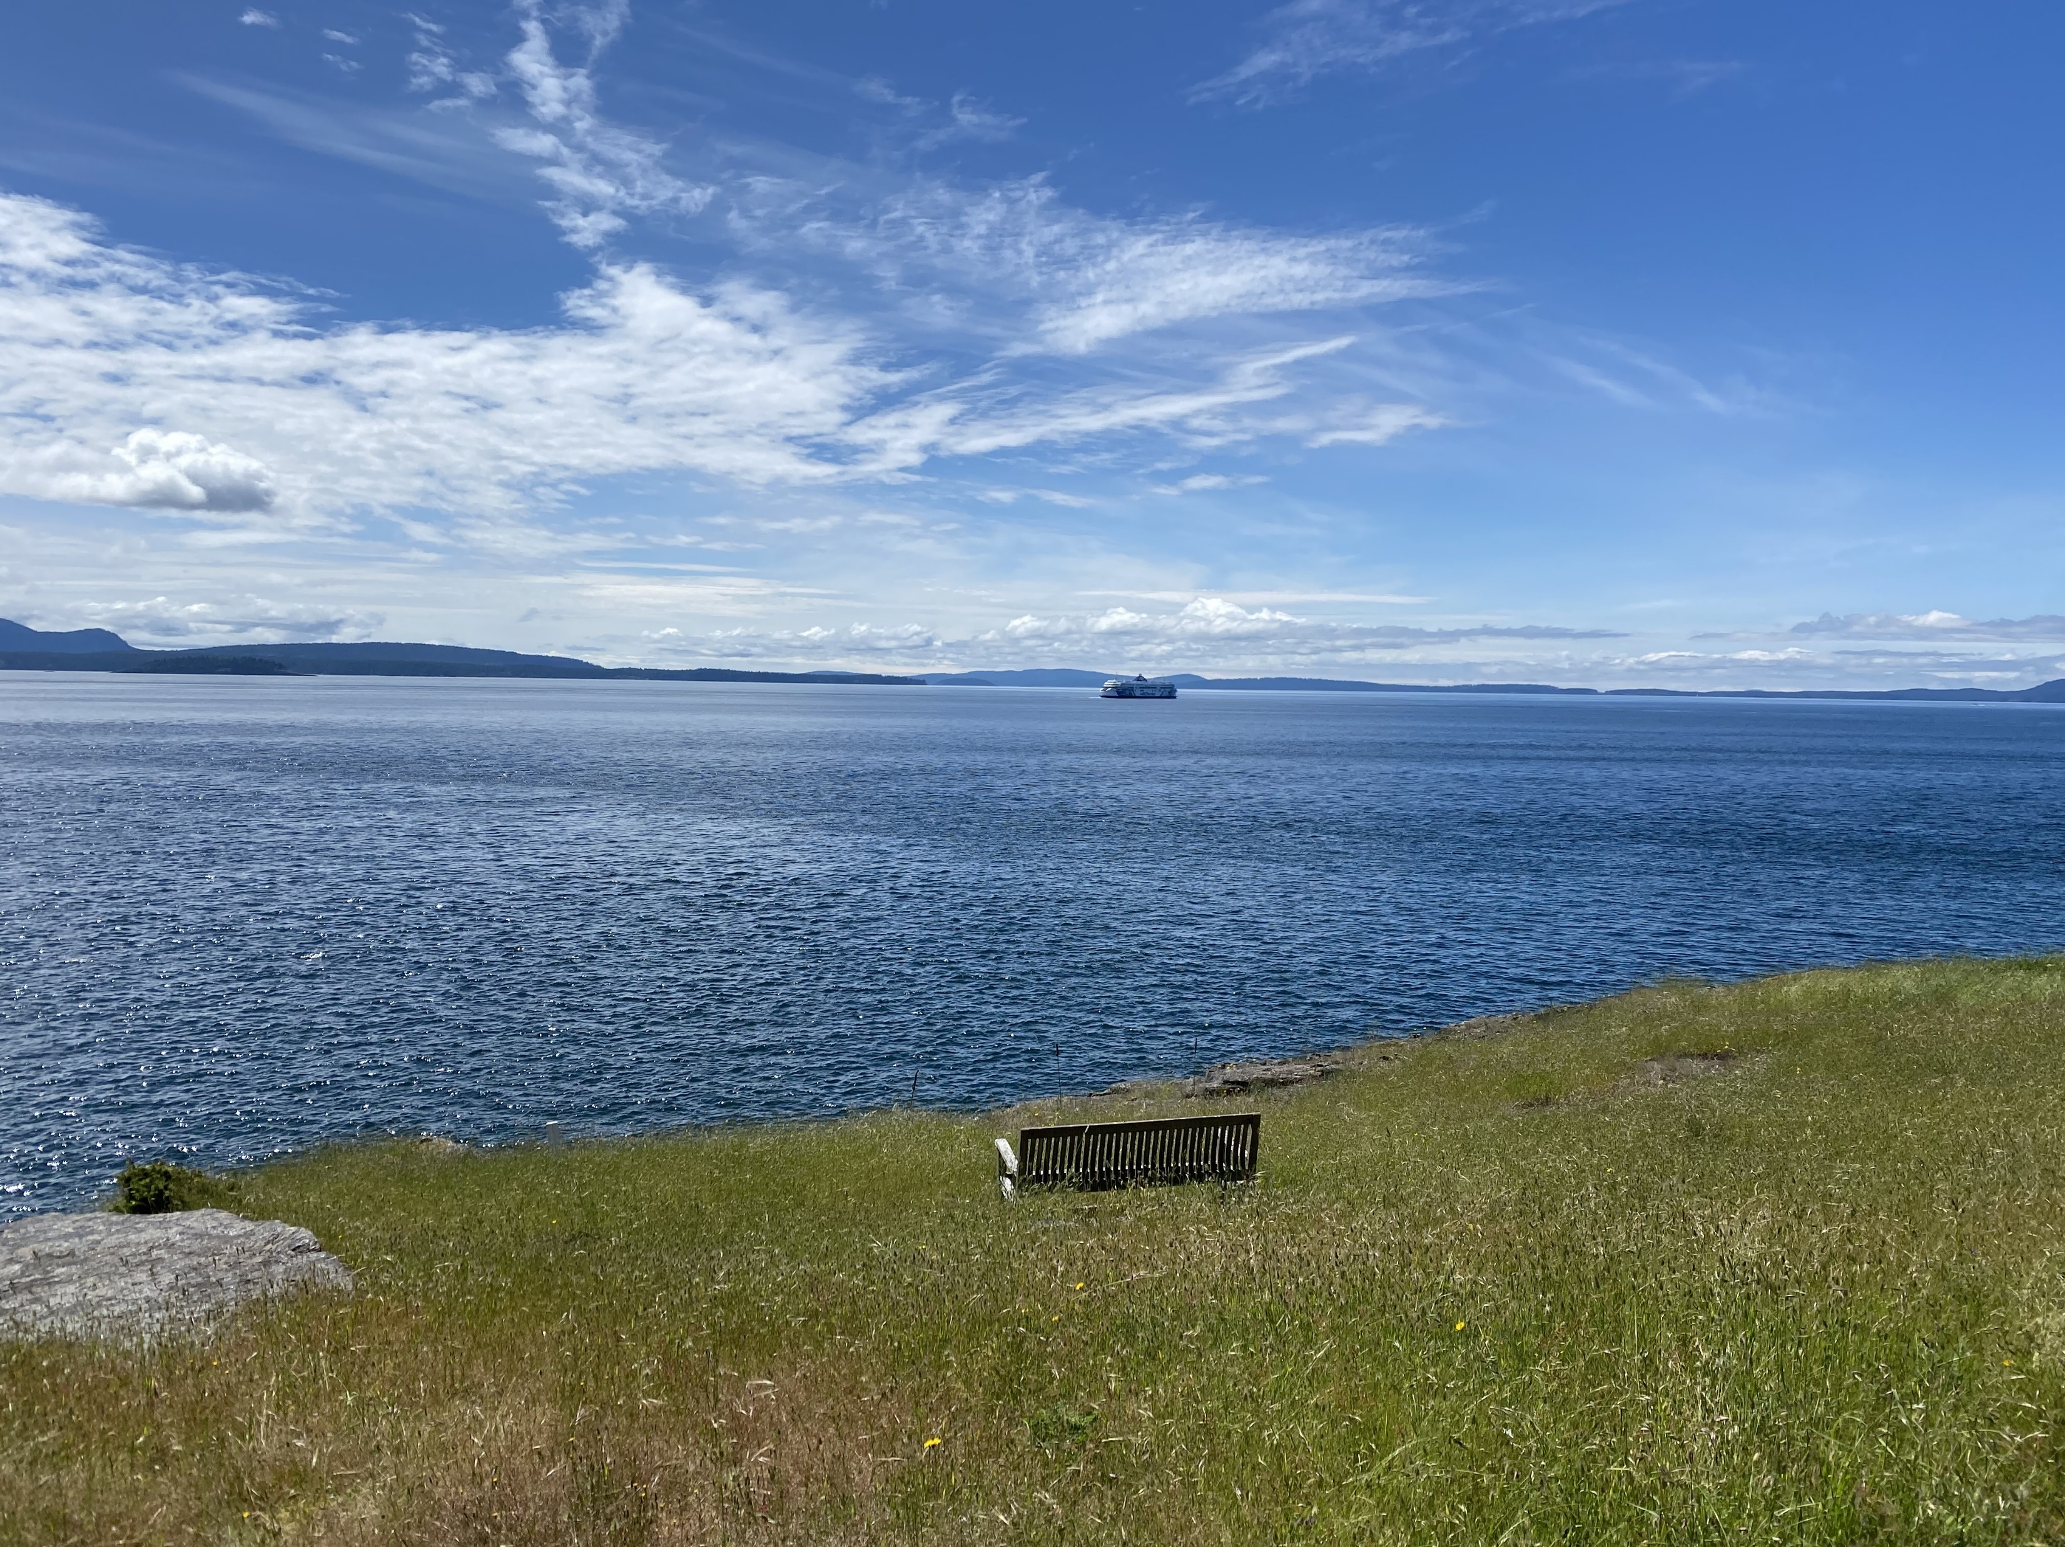
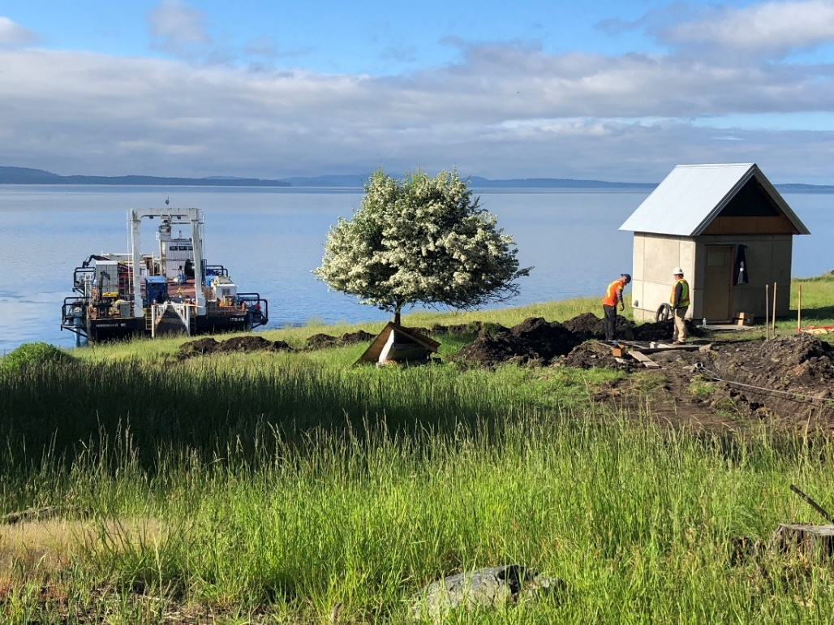
Stockage des données à la station côtière
Les stations d’écoute sous-marine sont individuellement reliées à la côte par un câble à fibre optique et un câble électrique armés de 2,8 kilomètres.
Les câbles arrivent dans une salle des serveurs munie de systèmes de stockage sur disque et de traitement des données.
Les données transmises sont initialement stockées sous forme de fichiers WAV de cinq minutes sur les disques durs d’un réseau redondant de disques indépendants.
Deux serveurs d’exploitation créent des copies de travail et de sauvegarde des données. Ces copies sont sauvegardées sur des réseaux distincts de disques durs remplaçables à chaud.
Les disques entiers des réseaux remplaçables à chaud sont manuellement extraits chaque mois.
Une analyse automatisée des données presque en temps réel (délai de jusqu’à cinq minutes) est effectuée à l’aide des copies de travail.

Slide 8
Analyse des données et format des résultats
Exemple de format JSON
{"id":"sog-echoarray1-3-477300500201801271220","deploymentId":"sog-echoarray1-3","stationId":"echo-node-1","mmsi":“XX300X00","imo":“XX0080X","vesselName":“Anon","vesselType":91,"vesselTypeAlt":1,"jascoVesselClass":3,"shipLength":294.0,"shipBreath":32.0,"staticDraught":9.0,"destinationId":"f673725d-8a4f-4a5f-97c0-f7f240152cdf","destination":"CAVAN","softwareVersion":"0.10","timestampCpa":1517055606179,"timestampStart":1517055597000,"timestampStop":1517055620000,"coordinatesCpa":[49.044514,-123.31593],"coordinatesStart":[49.04396,-123.31495],"coordinatesStop":[49.04509,-123.31694],"distanceatStart":197.13261,"distanceatCpa":171.44093,"distanceatStop":196.77946,"radius":7000,"track":[{"timestamp":1517054861,"coordinates":[49.00455,-123.24613]},{"timestamp":1517054867,"coordinates":[49.004883,-123.2467]},
Trois principales analyses sont effectuées :
Analyse du bruit ambiant;
Détection des chants de mammifères marins;
Mesures du bruit rayonné sous l’eau par les navires.
Tous les résultats découlant des données acoustiques et non acoustiques sont sauvegardés dans des fichiers de format JSON, puis téléversés dans une base de données non relationnelle (MongoDB).
Les avantages du format JSON sont qu’il permet de stocker des paires de valeurs clés, des réseaux et des liens URL intégrés vers des fichiers connexes.
Le format JSON peut également être lu par l’humain. La plupart des logiciels ont un sous-programme de décodage des fichiers JSON.
Un ensemble exhaustif d’outils Web est disponible en ce qui a trait aux bases de données non relationnelles.

Slide 9
Mesures du bruit des navires
L’application ShipSound permet d’accéder à la base de données non relationnelle et permet aux utilisateurs d’interagir abondamment avec les données relatives aux mesures du bruit des navires, notamment consulter, sélectionner et télécharger les renseignements.
Les renseignements disponibles comprennent les niveaux des bandes de tiers d’octave, les spectres, les spectrogrammes, les voies de navigation, les métadonnées des navires et les données environnementales.
Les utilisateurs peuvent également télécharger les fichiers acoustiques (format WAV) et produire des rapports PDF pour chaque mesure de navire.

Slide 10
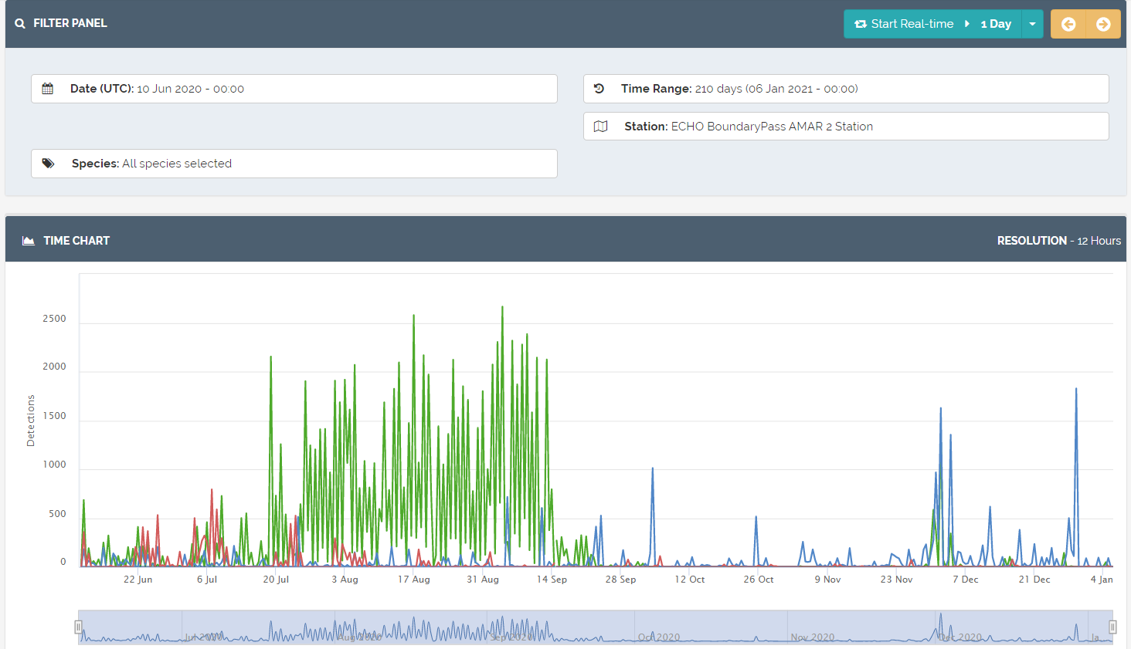
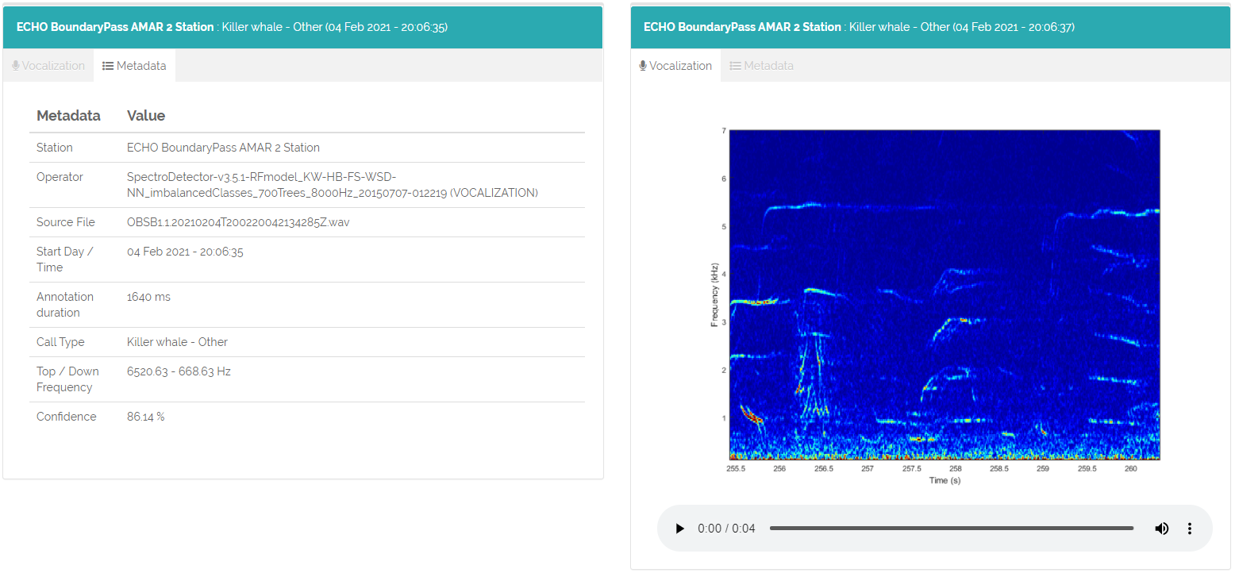
Détection des mammifères marins
L’application PAMView permet aux utilisateurs de consulter l’historique de détections par espèce pour une période sélectionnée.
Une fonction de zoom temporel permet aux utilisateurs de voir les détections avec une résolution d’une minute.
Les détections individuelles peuvent être sélectionnées et l’utilisateur peut consulter les métadonnées de la détection et un spectrogramme, et écouter un court extrait audio.
Les utilisateurs privilégiés peuvent manuellement examiner, approuver, rejeter ou modifier l’espèce d’une détection ou d’un groupe de détections.
Des filtres permettent de n’afficher que les détections approuvées, rejetées ou en attente, ou de toutes les afficher.

Slide 11
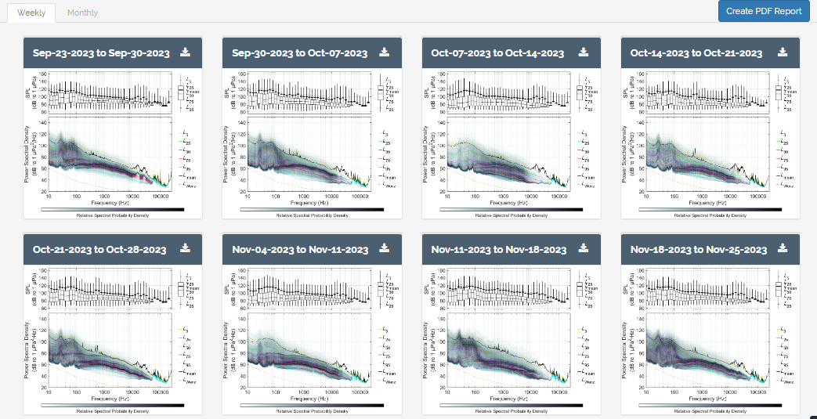
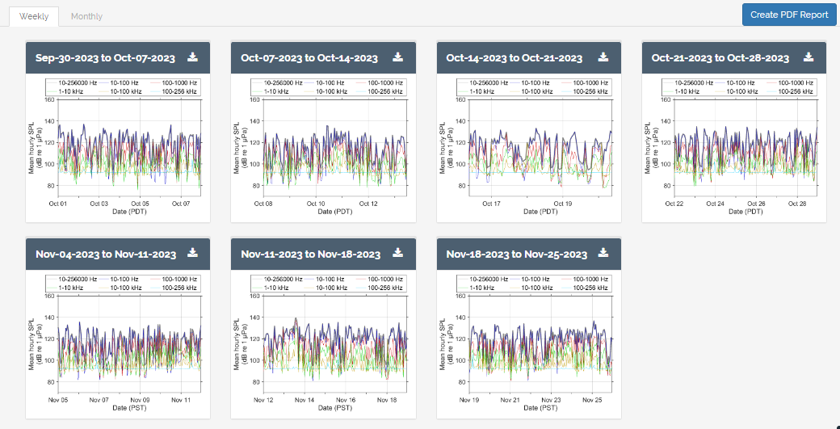
Bruit ambiant
L’application AmbientView permet aux utilisateurs de consulter et de télécharger les mesures et les statistiques relatives au bruit ambiant.
Des graphiques hebdomadaires et mensuels sont disponibles pour toute période sélectionnée.
Les formats comprennent présentement : le niveau de pression acoustique par heure, la densité de probabilité spectrale, les diagrammes de la cadence quotidienne et hebdomadaire, les spectrogrammes, et les diagrammes des quartiles en boîtes et moustaches.
En cliquant sur le graphique, une version d’une meilleure résolution s’ouvre.
Les données tabulaires en format CSV peuvent être téléchargées pour la plupart des types de diagramme.
Le bouton « Créer un rapport » permet de produire un PDF de tous les graphiques et un texte justificatif pour chaque format pour une période sélectionnée.

Slide 12
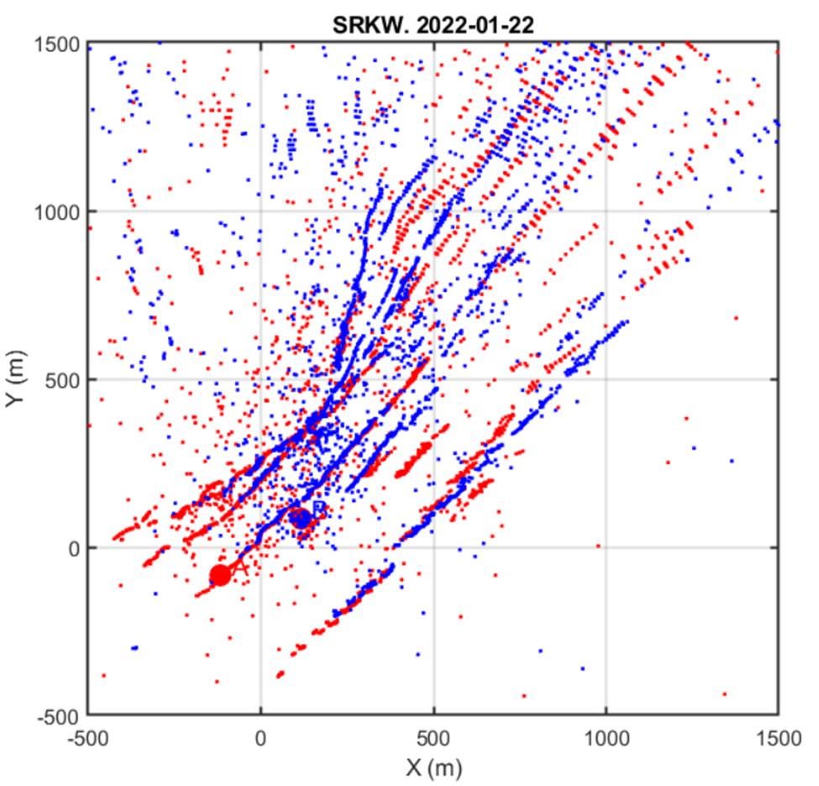
Localisation des mammifères marins
Les animaux individuels et en groupe peuvent être localisés et suivis.
L’épaulard résident du sud est un excellent candidat pour le suivi en raison de son taux élevé d’expression et d’écholocalisation.
La distribution des groupes, la vitesse de leur nage, la profondeur de leurs plongées et d’autres paramètres de mouvement peuvent être mesurés.

Slide 13
Gestion des données
La station d’écoute sous-marine du passage Boundary recueille plus d’un téraoctet de données acoustiques par jour (cette statistique exclut les copies de sauvegarde).
Au cours des trois dernières années et demie, ces données ont totalisé plus de 1,2 pétaoctet de données (et autant en copies de sauvegarde). Ces données sont stockées sur environ 250 disques durs.
L’analyse en temps réel crée des produits de données qui sont stockés dans une base de données en ligne dans laquelle il est possible de faire des recherches qui est facile à entretenir.
Les résultats sont disponibles et les utilisateurs autorisés peuvent facilement y accéder à partir d’une interface Web avancée.
Des recherches ponctuelles sont également fréquemment effectuées dans la base de données afin d’extraire de plus grands ensembles de données (p. ex., pour obtenir tous les niveaux de bruit rayonné des porte-conteneurs à partir des tiers d’octave ou toutes les détections de chant de l’épaulard résident du sud).

Slide 14
Remerciements

